Slide 1
Conceptos de Algoritmos, Datos y Programas
2020

Slide 2
TEORIA 1
  Concepto Informática
  Etapas de resolución de un problema por computadora
  Concepto de Algoritmo
  Concepto de Programa
  Concepto de Dato y Tipo de Dato
  Clasificación de Tipos de Datos Simples definidos por el lenguaje (Entero y Real)
  Declaración de Datos en Pascal
  Estructura general de un programa en Pascal
  Ejercitación
1
2
3
4
TEMAS de la CLASE
5
6
7
8
9

Slide 3

Concepto de Informática
La Informática es la ciencia que estudia el análisis y resolución de problemas utilizando computadoras.
  Ciencia se relaciona con una metodología fundamentada y racional para el estudio y resolución de los problemas.
  La resolución de problemas aplicaciones en áreas muy diferentes tales como biología, comercio, control industrial, administración, robótica, educación, arquitectura, etc.
Computadora máquina digital y sincrónica, con capacidad de cálculo numérico y lógico y de comunicación con el mundo exterior. Ayuda al hombre a realizar tareas repetitivas en menor tiempo y con mayor exactitud.

Slide 4


Etapas de resolución de un problema por computadora
Del Problema a la Solución
Cuando se resuelve un problema del mundo real utilizando una computadora es necesario atravesar una serie de etapas.
Problema del
Mundo Real
Solución

Slide 5


Etapas de resolución de un problema por computadora
Del Problema a la Solución
1er etapa: se sintetizan los requerimientos del problema y se simplifica el contexto y los datos a utilizar por el programa en la computadora.
Problema del
Mundo Real
Análisis
Modelo

Slide 6

Etapas de resolución de un problema por computadora
Del Problema a la Solución
2da etapa: la descomposición funcional nos ayudará a reducir la complejidad, a distribuir el trabajo y en el futuro a reutilizar los módulos. Algoritmos.
Problema del
Mundo Real
Análisis
Diseño
Algoritmos
Solución Modularizada
CADP

Slide 7
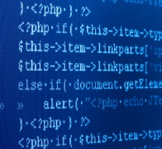
Etapas de resolución de un problema por computadora
Del Problema a la Solución
3er etapa: escribir algoritmos en un lenguaje de programación y elegir la representación de los datos.
Problema del
Mundo Real
Análisis
Diseño
Implementación
Programa

Slide 8

Etapas de resolución de un problema por computadora
Del Problema a la Solución
4ta etapa: verificar que el programa conduce al resultado deseado, utilizando datos representativos del problema real
Problema del
Mundo Real
Análisis
Diseño
Implementación
Verificación
¿Qué puede ocurrir?

Slide 9
Etapa de Análisis del Problema
En una primera etapa, se analiza el problema en su contexto del mundo real. Deben obtenerse los requerimientos del usuario. El resultado del análisis del problema es un modelo preciso del ambiente del problema y del objetivo a resolver.

Slide 10
Etapa de Diseño de la solución
  Suponiendo que el problema es computable, a partir del modelo se debe diseñar una solución. En el paradigma procedural, esta etapa involucra entre otras tareas la modularización del problema, considerando la descomposición del mismo y los datos necesarios para cumplir su objetivo.
  Esta etapa involucra la especificación de los algoritmos:
  Cada uno de los módulos del sistema diseñado tiene una función que podemos traducir en un algoritmo (que puede no ser único). La elección del algoritmo adecuado para la función del módulo es muy importante para la eficiencia posterior del sistema de software.

Slide 11
Etapa de Implementación de la solución
  Esta etapa involucra la escritura de los programas. Los algoritmos definidos en la etapa de diseño se convierten en programas escritos en un lenguaje de programación concreto.

Slide 12
Etapa de Verificación de la solución
  Una vez que se tienen los programas escritos y depurados de errores de sintaxis, se debe verificar que su ejecución conduce al resultado deseado, utilizando datos representativos del problema real.

Slide 13
En resumen:
Análisis y Diseño
(NO dependen del lenguaje)
Entender el problema
Modelizarlo.
Modularizar.
Escribir los algoritmos.
    Implementación
    (depende del lenguaje)
Codificación de los algoritmos en un lenguaje de programación.
Prueba en ejecución de cada módulo.
Prueba general del programa y verificación de que cumple los requisitos del problema.
Problema del
Mundo Real
Análisis
Modelo
Diseño
Algoritmos
Implementación
Programa
Verificación

Slide 14
Concepto de Algoritmo
Definiremos algoritmo como la especificación rigurosa de la secuencia de pasos (instrucciones) a realizar sobre un autómata para alcanzar un resultado deseado en un tiempo finito.
Especificación rigurosa significa que debemos expresar un algoritmo en forma clara y unívoca.
Alcanzar el resultado en tiempo finito significa que suponemos que un algoritmo comienza y termina. Por lo tanto, el número de instrucciones debe ser también finito.
Si el autómata es una computadora, tendremos que escribir el algoritmo en un lenguaje “entendible” y ejecutable por la máquina.
PROGRAMA

Slide 15
Concepto de Programa
Definiremos programa como el conjunto de instrucciones u órdenes ejecutables sobre una computadora, que permite cumplir con una función específica (dichas órdenes están expresadas en un lenguaje de programación concreto).
Normalmente los programas alcanzan su función objetivo en un tiempo finito.
Los programas de aplicación constituyen el verdadero valor que da utilidad a las computadoras (programas WEB, de administración, cálculo, comunicaciones, control industrial, sistemas expertos etc.).
Los programas se escriben en un lenguaje de programación siguiendo un conjunto de reglas sintácticas y semánticas.

Slide 16
Escribir un programa exige:
Elegir la representación adecuada de los datos del problema.
Elegir el lenguaje de programación a utilizar, según el problema y la máquina a emplear.
Definir el conjunto de instrucciones (en el lenguaje elegido) cuya ejecución ordenada conduce a la solución.
Programa = Instrucciones + Datos

Slide 17
Programación Imperativa
El modelo que siguen los lenguajes de programación para DEFINIR y OPERAR la información, permite asociarlos a un paradigma de programación particular.
En esta primera parte del curso trabajaremos bajo el paradigma imperativo/procedural.
Utilizaremos el lenguaje de programación: PASCAL
Paradigmas de
programación
Programación
Imperativa

Slide 18
Programa = Instrucciones + Datos
Las instrucciones (acciones) representan las operaciones que ejecutará la computadora al interpretar el programa.
Los datos son los valores de información de los que se necesita disponer y, en ocasiones transformar, para ejecutar la función del programa.
Se escriben en un lenguaje de programación determinado
Cada lenguaje de programación tiene los propios
PASCAL

Slide 19
Concepto de Dato
Un Dato es una representación de un objeto del mundo real. Los datos permiten modelizar los aspectos del problema que se quieren resolver mediante un programa ejecutable en una computadora.
Datos constantes: datos que no cambian durante la ejecución del programa.
Datos variables: datos que durante la ejecución del programa pueden cambiar.
En PASCAL cada dato debe tener asociado un tipo de dato

Slide 20
Definición de Tipo de Dato
Un tipo de dato es una clase de objetos de datos ligados a un conjunto de operaciones para crearlos y manipularlos.
Cada tipo de dato se caracteriza por presentar:
Un rango de valores posibles
Un conjunto de operaciones realizables sobre ese tipo
Una representación interna
¿Para que
sirven?
¿Qué valores puedo usar?
¿Qué operaciones puedo aplicar?
¿Cuánta memoria utiliza?

Slide 21
Clasificación de Tipos de Datos
  Una primera clasificación
Tipos de
Datos
Simples
Simples
Los tipos de datos simples son aquellos que toman un único valor, en un momento determinado, de todos los permitidos para ese tipo.

Slide 22
Clasificación de Tipos de Datos Simples
A su vez, los tipos simples, pueden clasificarse en:
Tipos de datos definidos por el lenguaje (primitivos o estándar) son provistos por el lenguaje y tanto la representación como sus operaciones y valores son reservadas al mismo.
Tipos de
Datos
Simples
Def. por el
lenguaje
Def. por el
usuario
Tipos definidos por el usuario, permiten definir nuevos tipos de datos a partir de los tipos primitivos.

Slide 23
Clasificación de Tipos de Datos Simples Definidos por el lenguaje
Comenzaremos presentando los tipos simples y definidos por el lenguaje
Tipos de
Datos
Para cada tipo se presentarán:
¿Valores posibles?
¿Operaciones?
¿Representación en memoria?
Simples
Def. por el
lenguaje
Def. por el
usuario
Numérico
Carácter
Lógico

Slide 24
Tipo de dato numérico
El tipo de dato numérico permite representar el conjunto de los valores numéricos que puede referirse a los números enteros o a los números reales:
0,5
Tipos
numéricos
125
1.000.000
10000
0,0004
976.000.000.000.000
30000
-12500
Enteros
Reales
3,14159265...
-23900
0
0.0000000000000976
32767

Slide 25
Tipo de Dato numérico: ENTERO
El tipo de dato entero es un tipo de dato simple y ordinal.
Los elementos son valores enteros del tipo: ........., -3, -2, -1, 0, 1, 2, 3, .........
Dado que una computadora tiene memoria finita, la cantidad de valores enteros que se pueden representar sobre ella son finitos, por esto se deduce que existe un número entero máximo y un número entero mínimo.
Hay sistemas de representación numérica que utilizan 16 dígitos binarios (bits) para almacenar en memoria cada número entero, permitiendo un rango de valores enteros entre -2¹⁵ y (+2¹⁵ – 1). Entonces podrán representarse los enteros entre -32768 y +32767
- 50000
0
100000
-23900
-12500
32767
30000
La ocupación en memoria es de 2 bytes

Slide 26
Tipo de Dato numérico: REAL
El tipo de dato real es una clase de dato numérico que permite representar números decimales. Es un tipo de dato simple.
El tipo de dato real tiene una representación finita de los números reales.
Se utiliza la notación exponencial o científica, utilizada por cualquier tipo de calculadora, y consiste en definir cada número como una mantisa (parte decimal) y un exponente (posición de la coma).
976.000.000.000.000 -> 9,76 x 10¹⁴
0.0000000000000976 -> 9,76 x 10⁻¹⁴
La ocupación en memoria es de 6 bytes

Slide 27
Operaciones del tipo de dato numérico
Operaciones aritméticas
Ejemplos | Resultado
3+4 | 7
2,5 / 2 | 1,25
10 div 3 | 3
10 mod 3 | 1 (devuelve el resto de la división)
Las operaciones válidas para el tipo de dato numérico son:
  suma (+)
  resta (-)
  multiplicación (*)
  división real (/)
  división entera (div)
  módulo (mod)
En general:
Operador | Tipo de Operando | Tipo de resultado
Suma (+) | Entero ó Real | Entero ó Real
Resta (-) | Entero ó Real | Entero ó Real
Multiplicación (*) | Entero ó Real | Entero ó Real
División (/) | Real | Real
Div | Entero | Entero
Mod | Entero | Entero

Slide 28
Orden de precedencia de las operaciones con números
Las expresiones que tienen dos o más operandos requieren reglas matemáticas que permitan determinar el orden de las operaciones.
El orden de precedencia para la resolución de la expresión matemática es:
En primer lugar: * y /
Luego: + y -
Por último: div y mod
6 + 8 * 5 = 6 + 40 = 46
(6 + 8) * 5 = 14 * 5 = 70
5 * 2 + 7 + 4 * 3 = 10 + 7 + 12 = 17 + 12 = 29
5 * (2 + 7 + 4) * 3 = 5 * 13 * 3 = 195
5 + 10 mod 4 = 3
10 div 2 * 3 = 1
(5 * 4) div 4 = 5
Se pueden utilizar paréntesis para alterar el orden de precedencia

Slide 29
Operaciones del tipo de dato numérico
Operación de asignación (:=)
Operaciones de comparación
Además de los operadores matemáticos mencionados, el tipo de dato numérico posee operadores relacionales que permiten comparar valores.
  igualdad (=),
  desigualdad (<>)
  orden (<, <=, >, >=)
Su resultado es Verdadero o Falso
0 < 7 (verdadero)
5 <= 7 (verdadero)
5 > 7 (falso)
5 <> 7 (verdadero)
5 >= 2 (verdadero)
Pensemos: 5.0 = 5 ???

Slide 30
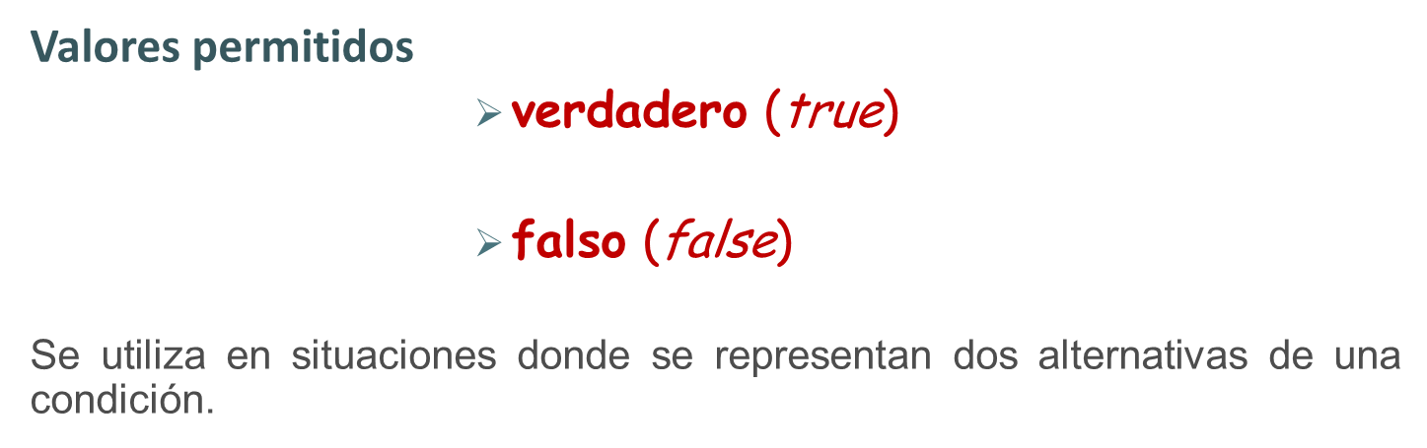
Tipo de dato lógico
El tipo de dato lógico permite representar datos que pueden tomar solamente uno de dos valores. Este tipo de dato se conoce también como tipo de dato boolean. Es un tipo de dato simple y ordinal.
¿Juan es mayor que María?
¿Edad de Juan?
¿Edad de María?
Una variable de tipo lógico ocupa 1 byte de memoria

Slide 31
Operaciones con el dato lógico
Las operaciones permitidas son:
  asignación (:=)
  negación (not)
  conjunción (and)
  disyunción (or)
El resultado de estas operaciones es el correspondiente a las conocidas tablas de verdad.
Existe un orden de precedencia para los operadores lógicos:
1. operador or
  2. operador and
  3. operador not
Ejemplos
(18 < 14) falso
(25 / 2.5 = 10) verdadero
(28 > 13) verdadero
not (8 > 3) falso
(17 > 2) and (19 = 33) falso
(17>4) or (19=33) verdadero

Slide 32
Tipo de Dato Caracter
El tipo de dato carácter es un tipo de dato simple y ordinal.
Un dato de tipo carácter contiene solo un carácter.
Los caracteres que reconocen las computadoras no son estándar. Sin embargo, este conjunto de valores se normalizó, entre otros, por un estándar llamado ASCII, el cual permite establecer un orden de precedencia entre los mismos.
Valores permitidos
  Caracteres especiales:‘!’, ‘#’, ‘$’, ‘%’, …
  Dígitos: ‘0’, ‘1’, ‘2’, …, ‘8’, ‘9’
  Letras mayúsculas: ‘A’, ‘B’, ‘C’, …, ‘Y’, ‘Z’
  Letras minúsculas: ‘a’, ‘b’, ‘c’, …, ‘y’, ‘z’
Una variable de tipo carácter ocupa 1 byte de memoria

Slide 33
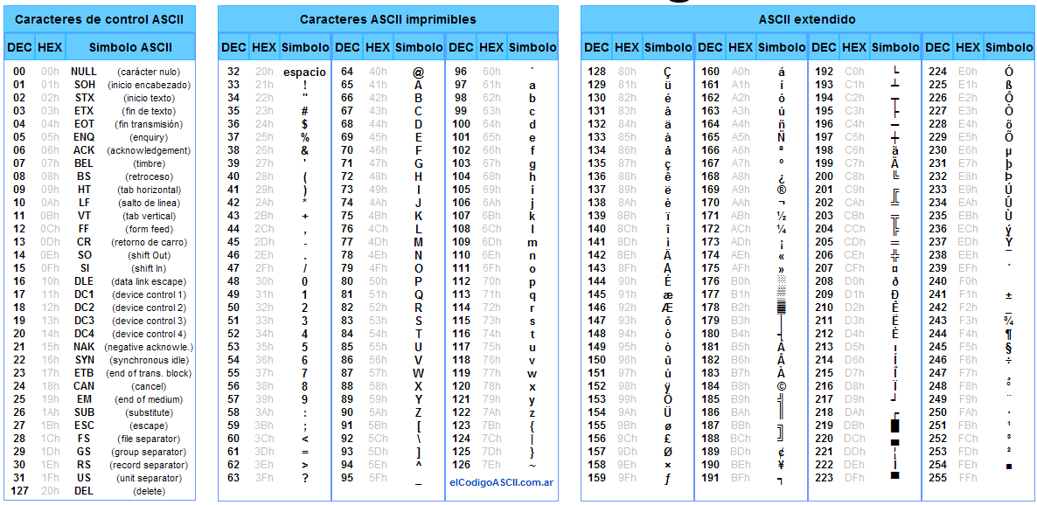
Tipo de Dato Caracter
Cada elemento del código ASCII tiene asociado un valor entero entre 1 y 255 que permite establecer el orden de precedencia

Slide 34
Operaciones con caracteres
Asignación (:=)
Comparación (>,<,=…)
dos valores de tipo carácter se pueden comparar por =, <>, >, <, >=, <=. El resultado es un valor lógico (verdadero/falso) que depende del orden establecido en el código ASCII
Ejemplos: (ver en la tabla el valor entero asociado a cada caracter)
(‘b’ = ‘B’) falso
(‘c’ < ‘Z’) falso
(‘c’ < ‘z’) verdadero
(‘X’ > ‘5’) verdadero
(‘ ‘ < ‘H’) verdadero
(‘4’ = 4) no puede evaluarse
(‘@’ > ‘$’) verdadero (ya que la ubicación de $ es 36 y la del @ es 64)

Slide 35
¿Como se identifican los datos del programa?
IDENTIFICADORES
Para identificar los datos de un programa (constante / variable) se utilizan nombres descriptivos. Esa identificación permite conocer su dirección real en la memoria y el valor que contiene.
En Pascal, los identificadores están formados por letras, dígitos en cualquier orden y algunos símbolos especiales (excepto el primer carácter que debe ser una letra).
Total_cuadras
flores1
papeles
cantidad
pasos
Es obligatorio declarar cada uno de los datos que utiliza el programa

Slide 36
Declaración de constantes y variables en Pascal
En Pascal, las constantes deben ser declaradas antes de ser usadas.
Siguiendo su notación, la declaración de constantes en Pascal se realiza mediante la palabra clave const, de la forma:
const nombre = valor
donde nombre es el identificador que representa el nombre de la constante. El tipo de dato de la constante queda definido implícitamente por el valor que se le asigna.
const
N = 25 {N se asume entero }
pi = 3.1416 {pi se asume real }

Slide 37
Declaración de variables
Las variables en Pascal se declaran utilizando la palabra clave var, de la forma:
var variable : tipo;
Si hay varias variables del mismo tipo, se pueden declarar separadas por coma y se le asocia el tipo de dato, una sola vez.
Por ejemplo:
program ejemplo;
const
…
var
numero: integer; car: char;
resultado1, resultado2: real; cumple: boolean;
begin
…
end.

Slide 38
Declaración de variables numéricas en Pascal
En Pascal, para representar los tipos de datos vistos se cuenta con:
  integer dato numérico entero
  real dato numérico real
  boolean dato lógico
  char dato caracter
Var
cantidad: integer; {cantidad puede contener un nro. entero}
total_cobrado: real; {total_cobrado puede contener número real}
exito: boolean; {exito puede contener un valor logico}
letra: char; {letra puede contener un valor del código ASCII}
Cuando se asigna el tipo de dato a una variable queda determinado:
Valores posibles / Operaciones permitidas / Representación en memoria

Slide 39


Estructura general de un Programa en Pascal
Program nombre;
Const
……
Var
…..
begin {Cuerpo del programa}
……
….. {Instrucciones ejecutables}
End.
Zona de
Declaración de
constantes
Zona de
Declaración de
variables
Zona de
Instrucciones
ejecutables

Slide 40
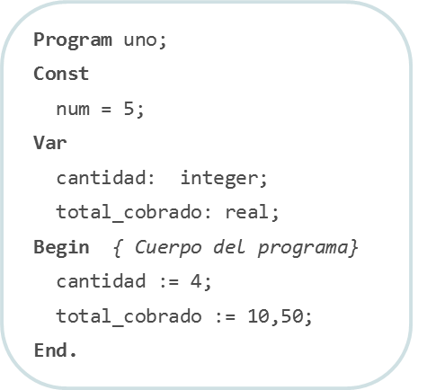
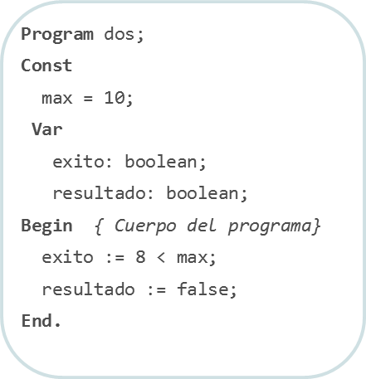
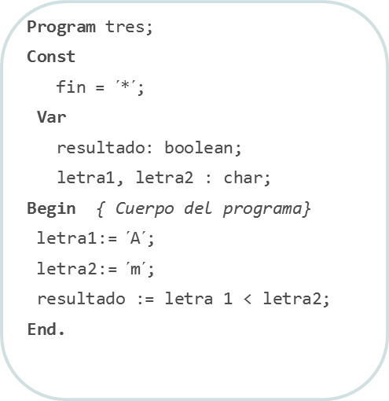
Ejemplos de programas en Pascal

Slide 41
Operación de entrada en Pascal: READ
Read
se usa para leer datos (por defecto desde teclado) y asignarlos a las variables correspondientes.
Read (a, b, c);
Read (a);
Read (b);
Read (c);
También puede utilizarse la instrucción Readln
Es similar a la instrucción Read pero hace que la siguiente sentencia Read comience leyendo en la siguiente línea.
program ejemplo;
var
numero: integer; car: char; precio: real;
begin
read(numero);
read(char);
readln(precio)
end.

Slide 42
Operación de salida en Pascal: WRITE
Write
se usa para mostrar el contenido de una variable, por defecto en pantalla. Pueden ser de tipo entero, real, char. Los datos a mostrar si son más de uno deben ir separados por coma.
  Write (a, b);
  Write (a);
  Write (b);
También puede utilizarse la instrucción Writeln
Es similar a la instrucción Write, pero hace que la siguiente sentencia Write muestre el contenido de la variable en la siguiente línea.
program ejemplo;
var
numero: integer; car: char; precio: real;
begin
numero := 100;
read(char);
write(numero);
writeln(char);
end.

Slide 43
EJERCITACION DE LA CLASE 1
  Un centro de deportes quiere procesar la información de los 4 tipos de actividades que ofrece: 1 (Musculación), 2 (Spinning), 3 (Cross Fit) y 4 (Libre).
  Para ello, se debe leer y guardar el código y el precio mensual de cada actividad.
  Al finalizar, informar el promedio de cuota mensual.

Slide 44
EJERCITACION DE LA CLASE 1
  Un centro de deportes quiere procesar la información de los 4 tipos de actividades que ofrece: 1 (Musculación), 2 (Spinning), 3 (Cross Fit) y 4 (Libre).
  Para ello, se debe leer y guardar el código y el precio mensual de cada actividad.
  Al finalizar, informar el promedio de cuota mensual.
program ejercicio1;
{variables del programa principal}
var
act1, act2, act3, act4: integer;
precio1, precio2, precio3, precio4, prom: real;
begin
readln(act1); readln(precio1);
readln(act2); readln(precio2);
readln(act3); readln(precio3);
readln(act4); readln(precio4);
writeln('-- INFORME --’);
prom := (precio1 + precio2 + precio3 + precio4)/4;
writeln('- El promedio mensual es: ', prom:4:0);
writeln;
writeln('-- Presione una tecla para finalizar --');
readln;
end.

